Slide 1

Період проспериті в США
(1924-1929)

Slide 2
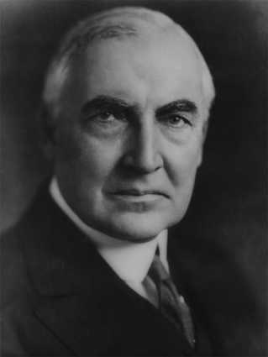
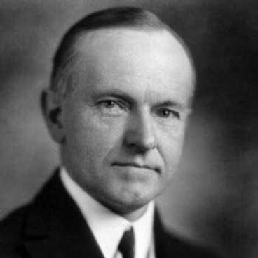
Період «проспериті» – процвітання у США
Соціально-екномічне становище досягло найвищого апогею саме за президентсва
В.Гардінга та К.Куліджа

Slide 3
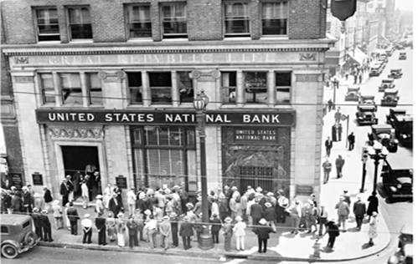
Передумови «проспериті»
Перетворення США на світовий фінансовий центр. Країна стала світовим кредитором.

Slide 4

Передумови «проспериті»
Масове оновлення основного капіталу, яке склало основу раціоналізації і стандартизації виробництва

Slide 5
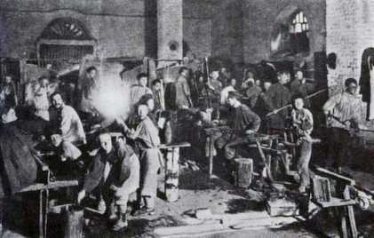
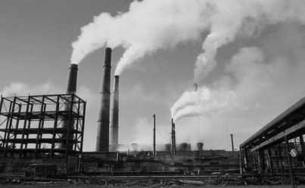
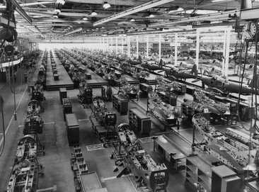
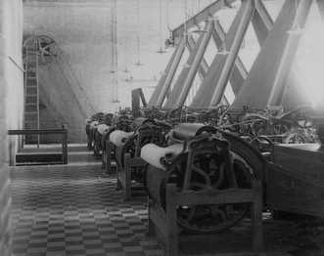
США – світовий лідер в економічному розвитку

Slide 6



Символ Американського «процвітання» - автомобіль

Slide 7

Наростання соціально-економічних проблем
Незважаючи на тривожні симптоми, більшість американців продовжувала жити у тіні оптимістичних прогнозів, надій, очікувань. Процвітання здавалось нескінченним, а труднощі сприймалися як тимчасові.

